Slide 1
날씨 변화에 따른 대중교통&따릉이 이용 변화
TEAM 유현수
이유리 조수연 최현묵

Slide 2
TABLE OF CONTENTS
01
02
03
04
05
프로젝트 개요
데이터 수집 및 처리
개별 수집 데이터 분석
인사이트 도출
자체 평가 의견

Slide 3
01
프로젝트 개요

Slide 4
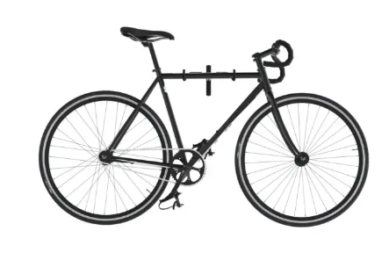
01
주제 선정 이유
여름에 참 많이 보이던
서울시 공공 자전거
요즘 같이 추운 날도
많이 탈까?
대중교통은 어떨까?
날씨 변화에 따른
따릉이와 대중교통의 관계

Slide 5
01

Slide 6
01

Slide 7
01
프로젝트 수행 결과
데이터 전처리

Slide 8
02
데이터 수집 및 처리

Slide 9
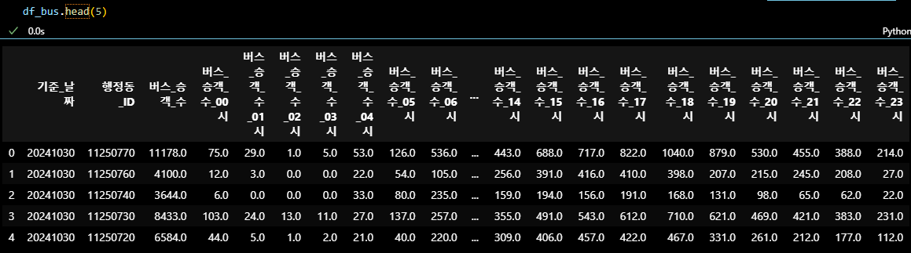
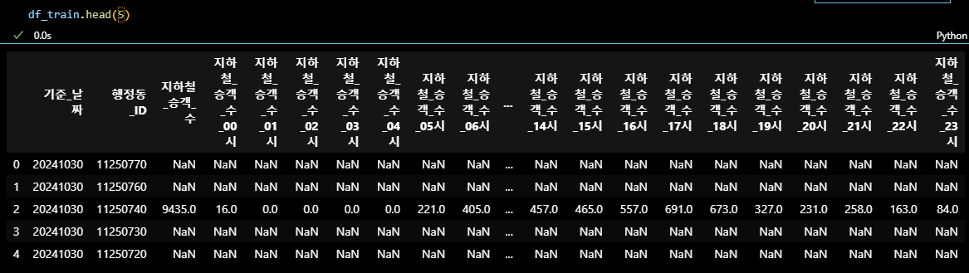
02
데이터 수집 및 처리
버스
지하철

Slide 10
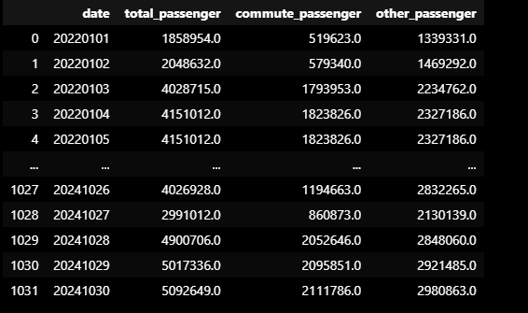
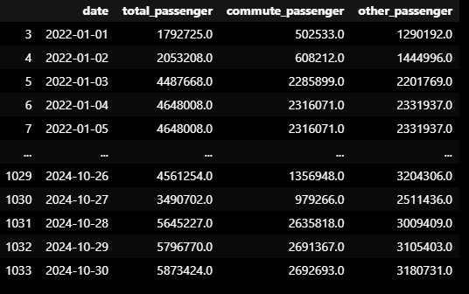
02
데이터 수집 및 처리
날짜(date)를 기준으로 그룹화
시간대별 승객 수를 출퇴근 시간대 승객 수와 나머지 시간대 승객 수로 각각 합치기
결측치 확인 후 0으로 대체( 버스&지하철 운행 안하는 시간대는 승객 수 NaN )
z_score를 이용하여 이상치 확인 후 제거 ( 버스 파업 및 도로 이상)
버스
지하철

Slide 11
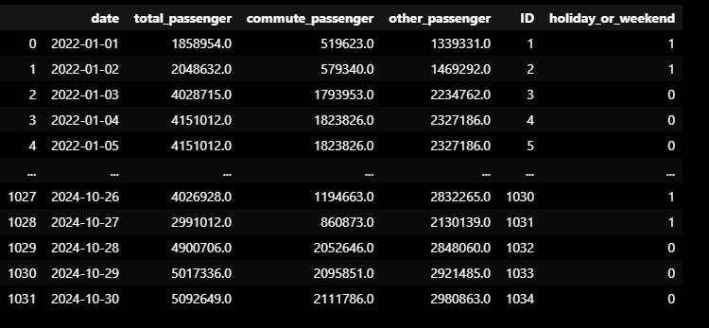
02
데이터 수집 및 처리
전처리 완료한 버스&지하철 데이터의 평일 및 주말(공휴일)을 구분한 데이터 병합
( 평일 = 0, 주말(공휴일) = 1 )
전처리 완료한 버스&지하철 데이터의 평일 및 주말(공휴일)을 구분한 데이터 병합

Slide 12
03
개인별 수집 데이터 분석

Slide 13
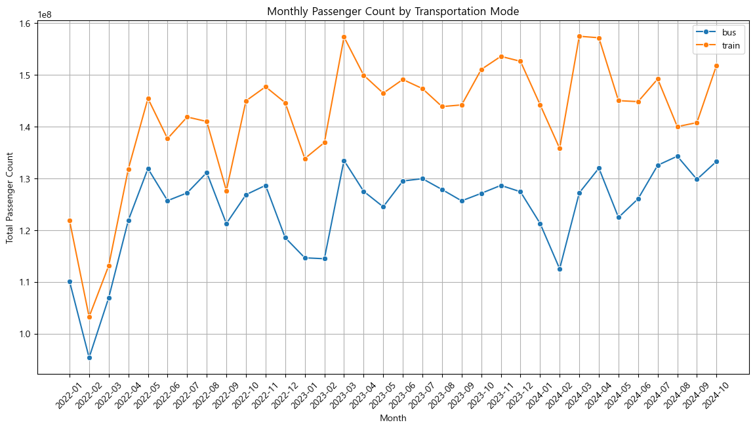
03
개인별 수집 데이터 분석
월별 feature를 추가하여 대중교통 승객 수 흐름 파악

Slide 14
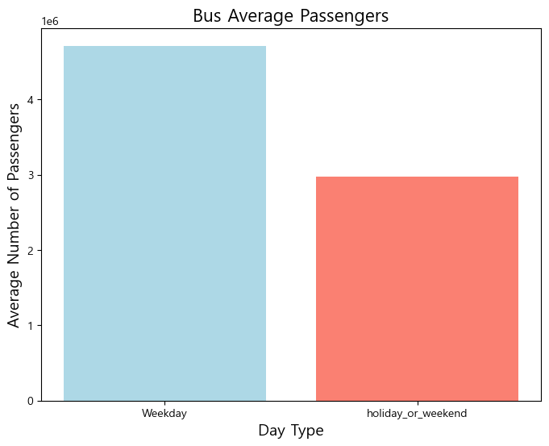
03
개인별 수집 데이터 분석
평일과 주말(공휴일)의 승객 수의 차이가 발생하는지 확인

Slide 15
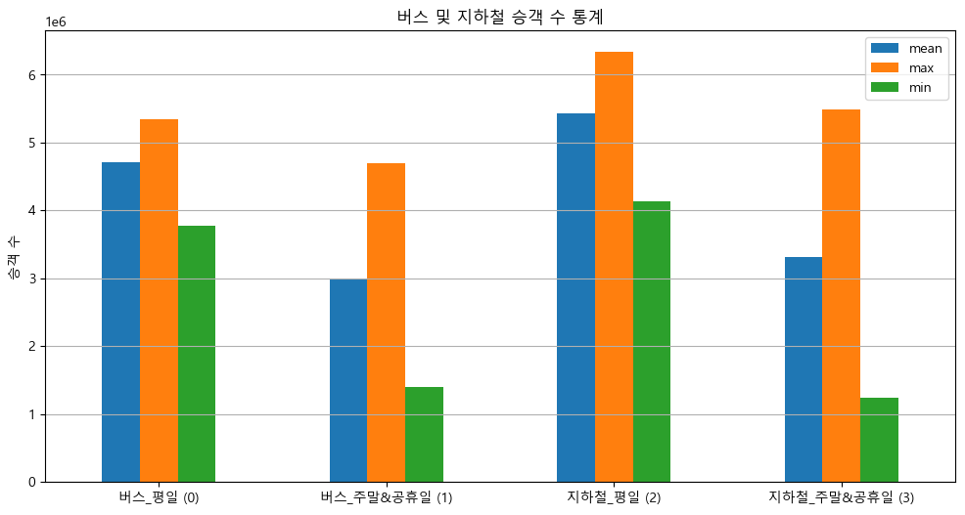
03
개인별 수집 데이터 분석
버스 & 지하철 총 승객 수 기술 통계 시각화

Slide 16
04
인사이트 도출

Slide 17
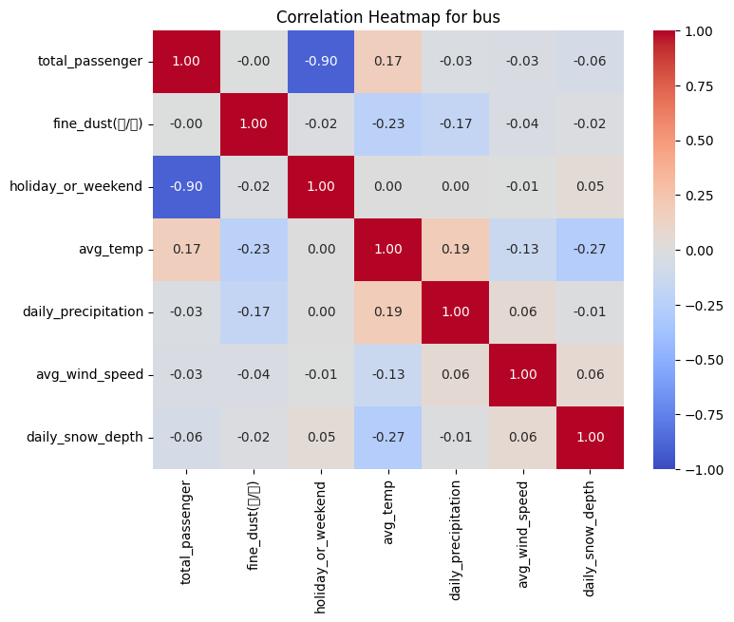

04
인사이트 도출
버스 & 지하철 상관관계 분석 시각화
총 승객 수에 대해 상관관계 분석 확인 결과
평일&주말(공휴일)을 구분한 데이터가 큰 상관관계를 보여 평일&주말 구분하여 다시 진행

Slide 18
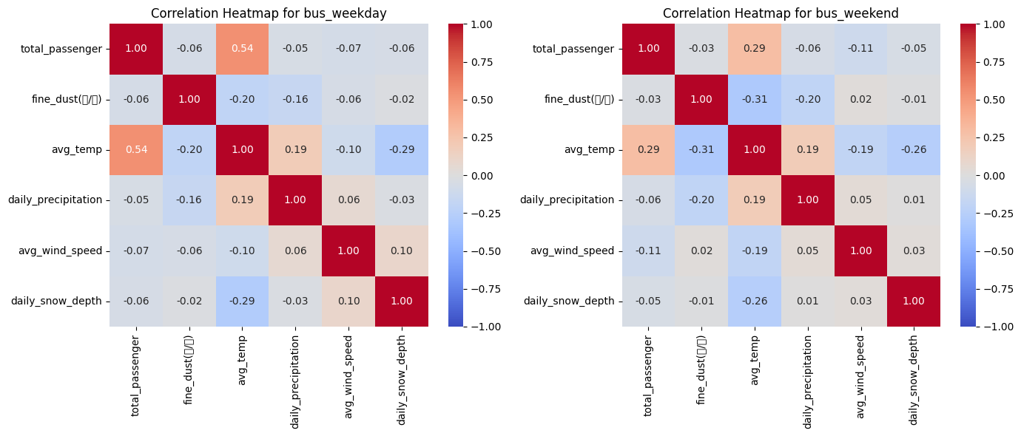
04
인사이트 도출
평일과 주말(공휴일)로 나누고 다시 상관관계 분석 진행
버스의 경우 평균기온이 양의 상관관계를 보이는 것을 확인

Slide 19
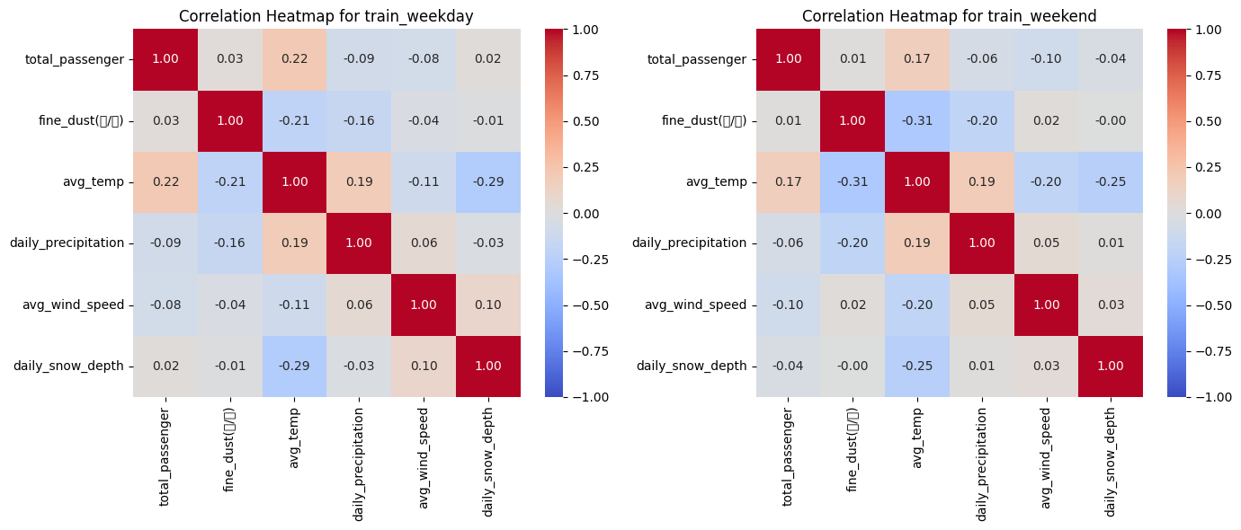
04
인사이트 도출
지하철의 경우 모든 feature들이 상관관계를 보인다고 보기는 어려움

Slide 20
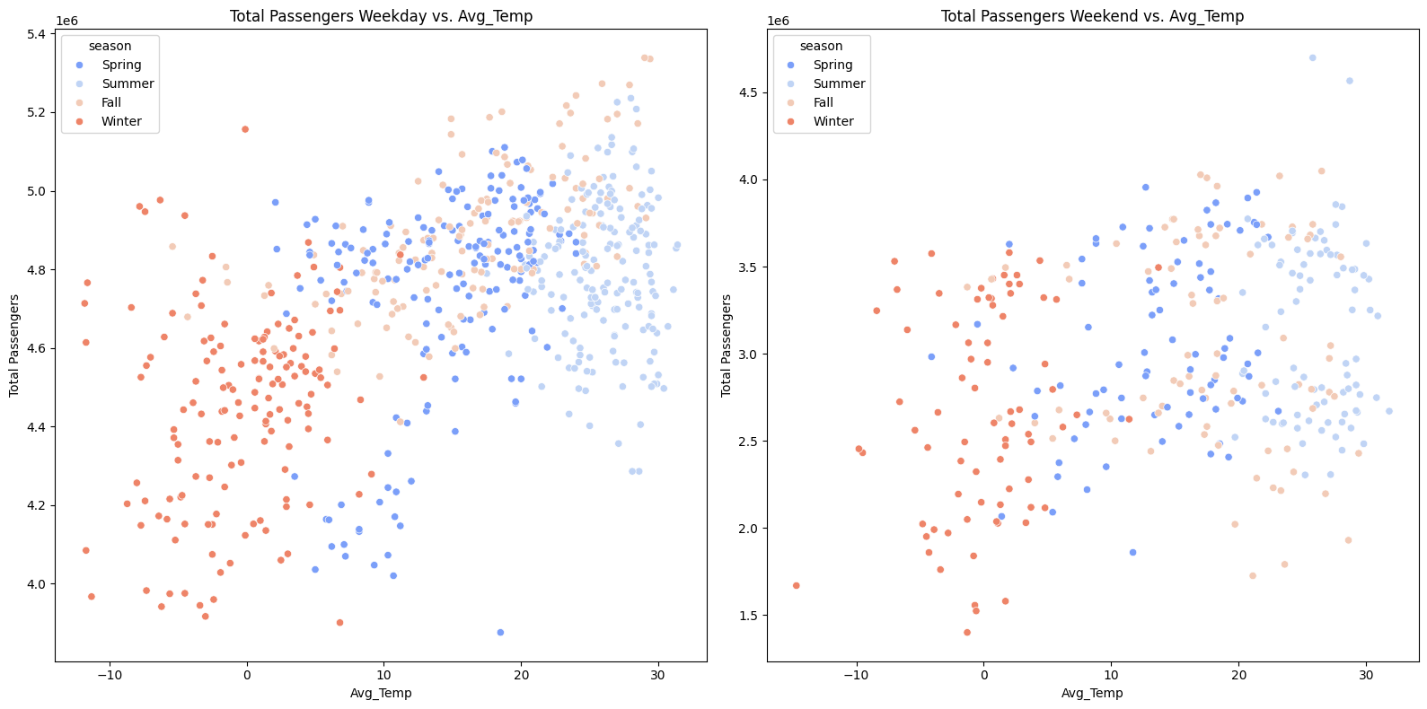
04
인사이트 도출
산점도를 그려서 확인
버스의 경우 온도가 높아질수록 승객수가 증가한 모습을 보임

Slide 21
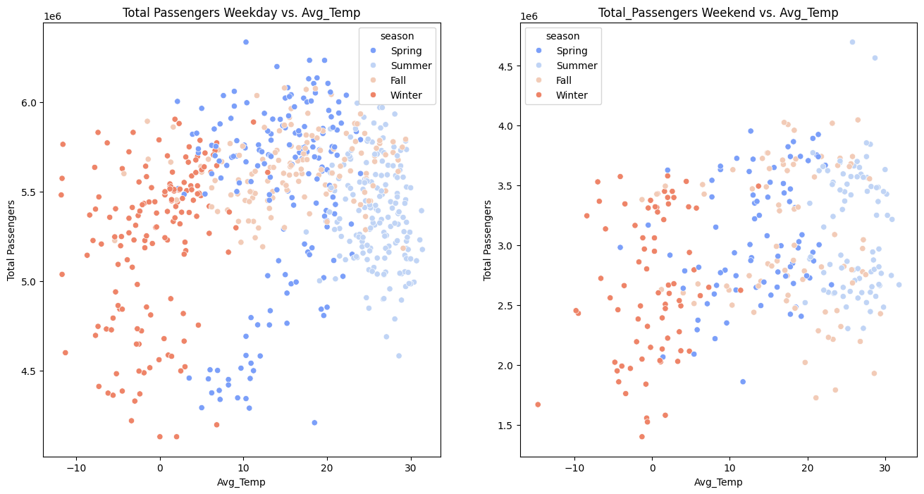
04
인사이트 도출
지하철의 경우 온도가 높아질수록 승객 수가 증가한다고 보기는 어려움

Slide 22
04
인사이트 도출
버스 & 지하철의 경우 출퇴근 시간의 영향을 받아 정확한 분석이 안되는 것인지 알기 위해
출퇴근 시간대와 아닌 시간대 구분하여 상관관계 분석 진행

Slide 23
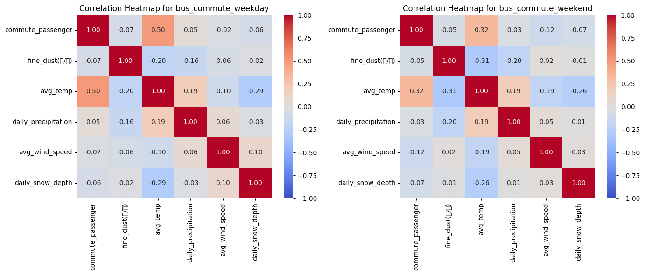
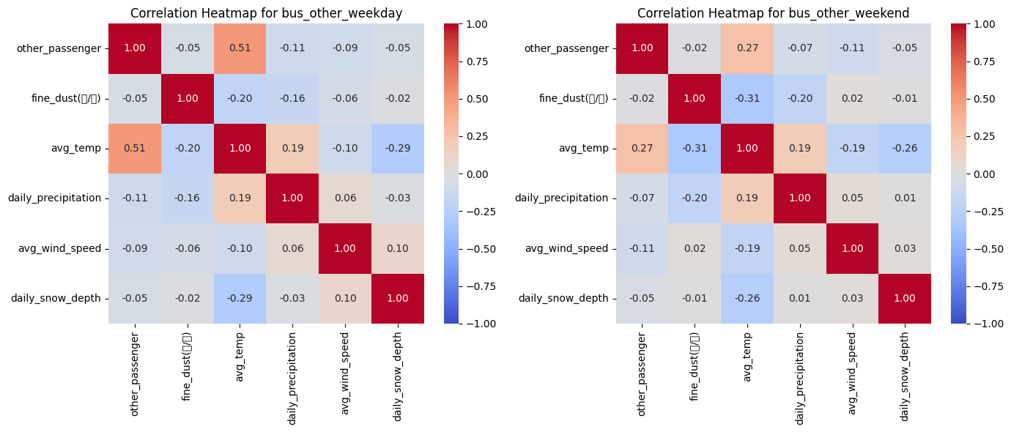
04
인사이트 도출
버스 출퇴근 시간대
(평일 & 주말)
버스 나머지 시간대
(평일 & 주말)

Slide 24

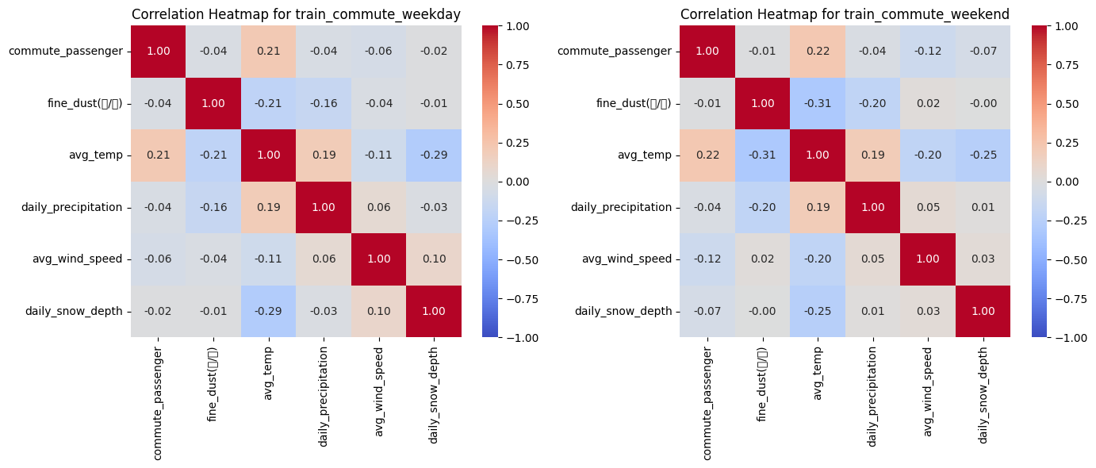
04
인사이트 도출
지하철 출퇴근 시간대
(평일 & 주말)
지하철 출퇴근 시간대
(평일 & 주말)

Slide 25
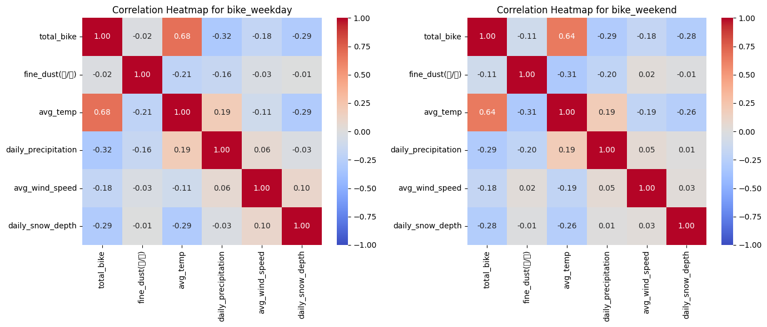
04
인사이트 도출
따릉이 데이터 상관관계 분석 진행
기온, 일 강수량, 일 적설량의 상관관계가 보이는 것을 확인

Slide 26
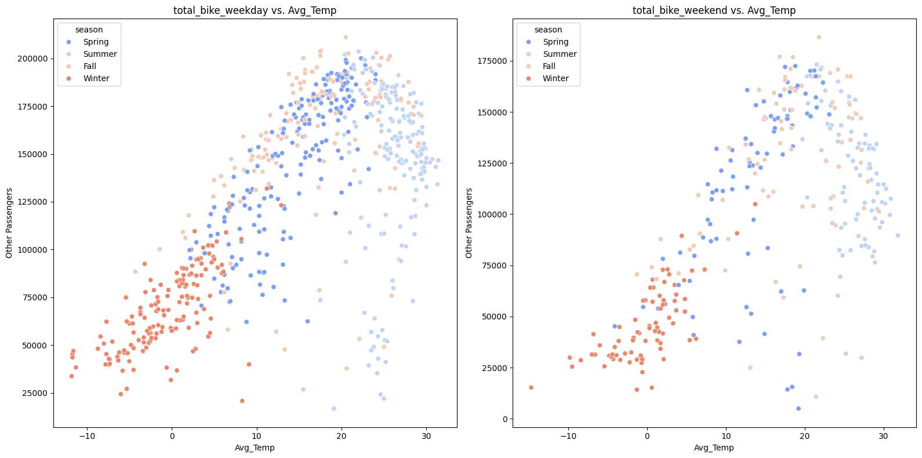
04
인사이트 도출
산점도를 그려서 확인
따릉이 이용건수와 기온을 산점도를 그려 확인하면 기온이 높아질수록 이용량이 많아지는 추세를 확인할 수 있음

Slide 27
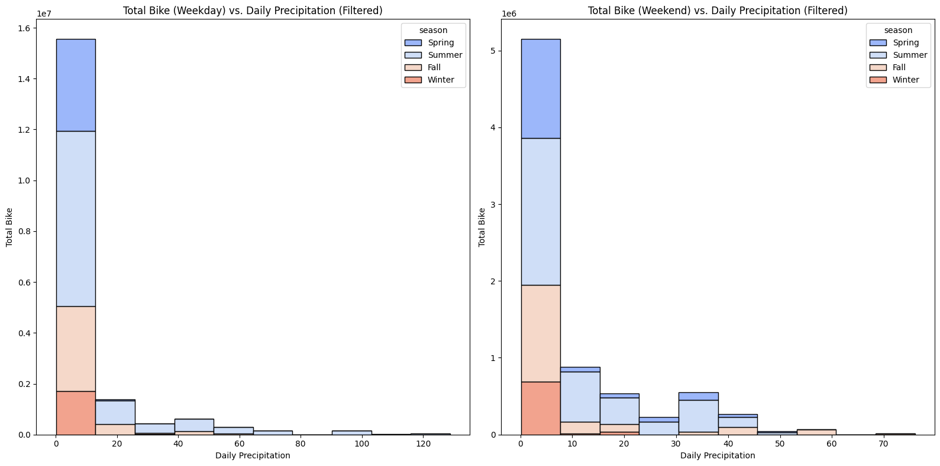
04
인사이트 도출
히스토그램으로 확인
강수량과 적설량은 0인 데이터들이 많아 0.1이상인 데이터들만 사용하여 히스토그램으로 파악
강수량

Slide 28
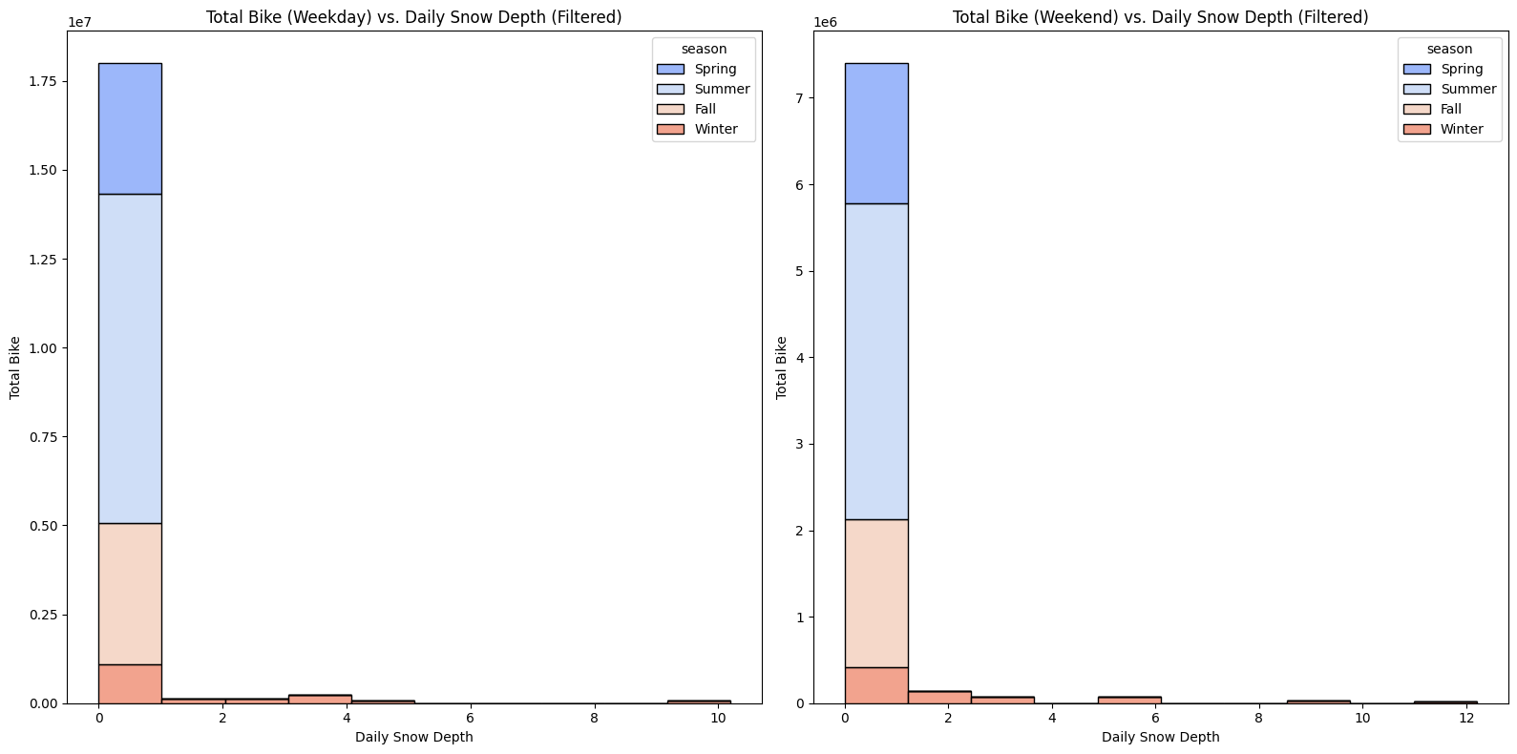
04
인사이트 도출
적설량
강수량과 적설량 모두 증가할수록 따릉이의 대여 건수는 낮아지는 모습을 볼 수 있다

Slide 29
05
자체 평가 의견

Slide 30
05
자체평가 의견
유
개인 숙련도 부분
프로젝트를 통해 숙련도가 많이 올랐어요!
프로젝트를 진행하면서 책과 인공지능 여러 참고자료를 적극 활용
코드의 구조를 읽을 수 있게 됨
현
인사이트 부분
짐작하는 결과지만 분석을 통해 직접 확인할 수 있었어요!
기온에 따른 대중교통과 따릉이 이용량 변화의 직접 가시화
수
아쉬움,
데이터가 더 있었다면 더 유의미한 인사이트를 도출 했을지도…
카드내역 데이터 → 계절/기온에 따른 여가활동 증가를 확인
개인차량 이용 데이터 → 대체됨을 확인

Slide 31
THANKS!

Slide 32
01

